Slide 1




TRƯỜNG TIỂU HỌC ……
CHÀO MỪNG QUÝ THẦY CÔ
VỀ DỰ GIỜ THĂM LỚP
Môn Tiếng Việt lớp 3
Bài 19: SÔNG HƯƠNG (tiết 1,2)
Giáo viên:
Lớp: 3

Slide 2
Thứ……ngày…..tháng…..năm…….
TIẾNG VIỆT
Bài 19: SÔNG HƯƠNG (T1,T2)
1. Hướng dẫn đọc.
Đọc diễn cảm, nhấn giọng ở những từ ngữ giàu sức gợi tả, gợi cảm
2. Chia đoạn.
+ Đoạn 1: Từ đầu đến xương bồ.
+ Đoạn 2: Tiếp theo cho đến thảm cỏ.
+ Đoạn 3: Tiếp theo cho đến phố phường.
+ Đoạn 4: Tiếp theo cho đến dát vàng.
+ Đoạn 5: Còn lại.

Slide 3
Thứ……ngày…..tháng…..năm…….
TIẾNG VIỆT
Bài 19: SÔNG HƯƠNG (T1,T2)
3. Luyện đọc và tìm hiểu bài.
sâu đậm, dìu dịu, thạch xương bồ, sắc độ, trăng sáng, đường sáng
Bao trùm lên cả bức tranh/ đó là một màu xanh có nhiều sắc độ,/ đậm nhạt khác nhau:/ màu xanh da trời,/ màu xanh của nước biếc,/ màu xanh non của những bãi ngô,/ thảm cỏ,..//
Giải nghĩa từ
  Huế: Thành phố trực thuộc tỉnh Thừa Thiên - Huế.
Thạch xương bồ: Loài cỏ có hoa màu trắng và hương thơm dìu dịu, dùng để chữa ho, cảm lạnh, …
Sông Hương: Tên con sông nổi tiếng ở Huế.
Đặc ân: Ơn đặc biệt.

Slide 4
Thứ……ngày…..tháng…..năm…….
TIẾNG VIỆT
Bài 19: SÔNG HƯƠNG (T1,T2)
Luyện đọc
Tìm hiểu bài
sâu đậm, dìu dịu, thạch xương bồ, sắc độ, trăng sáng, đường sáng
Câu 1: Bài đọc đã giúp em hiểu gì về tên gọi của sông Hương?
Sông Hương là một dòng sông chảy qua một cánh rừng có cỏ thạch xương bồ. Đến mùa, hoa thạch xương bồ nở trắng hai bên bờ, tỏa mùi thơm dịu nhẹ.
Bao trùm lên cả bức tranh/ đó là một màu xanh có nhiều sắc độ,/ đậm nhạt khác nhau:/ màu xanh da trời,/ màu xanh của nước biếc,/ màu xanh non của những bãi ngô,/ thảm cỏ,..//

Slide 5
Thứ……ngày…..tháng…..năm…….
TIẾNG VIỆT
Bài 19: SÔNG HƯƠNG (T1,T2)
Luyện đọc
Tìm hiểu bài
sâu đậm, dìu dịu, thạch xương bồ, sắc độ, trăng sáng, đường sáng
Câu 2: Tác giả muốn khẳng định điều gì khi nói sông Hương là một bức tranh khổ dài?
Tác giả muốn khẳng định khi nói sông Hương là một bức tranh phong cảnh gồm nhiều khúc, đoạn mà mỗi khúc đoạn là đều có vẻ đẹp riêng của nó.
Bao trùm lên cả bức tranh/ đó là một màu xanh có nhiều sắc độ,/ đậm nhạt khác nhau:/ màu xanh da trời,/ màu xanh của nước biếc,/ màu xanh non của những bãi ngô,/ thảm cỏ,..//

Slide 6
Thứ……ngày…..tháng…..năm…….
TIẾNG VIỆT
Bài 19: SÔNG HƯƠNG (T1,T2)
Luyện đọc
Tìm hiểu bài
sâu đậm, dìu dịu, thạch xương bồ, sắc độ, trăng sáng, đường sáng
Câu 3: Màu sắc của sông Hương thay đổi như thế nào? Vì sao có sự thay đổi như vậy?
Màu sắc của sông Hương có sự thay đổi khi hè đến và vào những đêm trăng sáng. Bởi vì hè đến, khi hoa phượng nở đỏ rực hai bên bờ, Hương Giang bỗng thay chiếc áo xanh hằng ngày thành dải lụa đào ửng hồng cả phố phường. Còn vào những đêm trăng sáng, dòng sông là một đường trăng lung linh dát vàng.
Bao trùm lên cả bức tranh/ đó là một màu xanh có nhiều sắc độ,/ đậm nhạt khác nhau:/ màu xanh da trời,/ màu xanh của nước biếc,/ màu xanh non của những bãi ngô,/ thảm cỏ,..//

Slide 7
Thứ……ngày…..tháng…..năm…….
TIẾNG VIỆT
Bài 19: SÔNG HƯƠNG (T1,T2)
Luyện đọc
Tìm hiểu bài
sâu đậm, dìu dịu, thạch xương bồ, sắc độ, trăng sáng, đường sáng
Câu 4: Vì sao nói “ sông Hương là một đặc ân của thiên nhiên dành tặng cho Huế?
Vì sông Hương làm cho không khí thành phố trở nên trong lành hơn, làm tan biến những sự ồn ào của chợ búa, tạo cho thành phố một vẻ đẹp êm đềm. Vì sông Hương làm cho thành phố Huế trở nên thơ mộng hơn, đẹp hơn
Bao trùm lên cả bức tranh/ đó là một màu xanh có nhiều sắc độ,/ đậm nhạt khác nhau:/ màu xanh da trời,/ màu xanh của nước biếc,/ màu xanh non của những bãi ngô,/ thảm cỏ,..//

Slide 8
Thứ……ngày…..tháng…..năm…….
TIẾNG VIỆT
Bài 19: SÔNG HƯƠNG (T1,T2)
Luyện đọc
Tìm hiểu bài
sâu đậm, dìu dịu, thạch xương bồ, sắc độ, trăng sáng, đường sáng
Câu 5: Em thích nhất hình ảnh nào trong bài? Vì sao?
Những đêm trăng sáng, dòng sông là một đường trăng lung linh dát vàng vì câu văn cho thấy vẻ đẹp thơ mộng của dòng sông vào những đêm trăng.
Bao trùm lên cả bức tranh/ đó là một màu xanh có nhiều sắc độ,/ đậm nhạt khác nhau:/ màu xanh da trời,/ màu xanh của nước biếc,/ màu xanh non của những bãi ngô,/ thảm cỏ,..//

Slide 9

Thứ……ngày…..tháng…..năm…….
TIẾNG VIỆT
Bài 19: SÔNG HƯƠNG (T1,T2)
Luyện đọc
Tìm hiểu bài
sâu đậm, dìu dịu, thạch xương bồ, sắc độ, trăng sáng, đường sáng
NỘI DUNG
Bao trùm lên cả bức tranh/ đó là một màu xanh có nhiều sắc độ,/ đậm nhạt khác nhau:/ màu xanh da trời,/ màu xanh của nước biếc,/ màu xanh non của những bãi ngô,/ thảm cỏ,..//
Bài văn tả vẻ đẹp của bức tranh phong cảnh sông Hương.
5. Luyện đọc lại

Slide 10
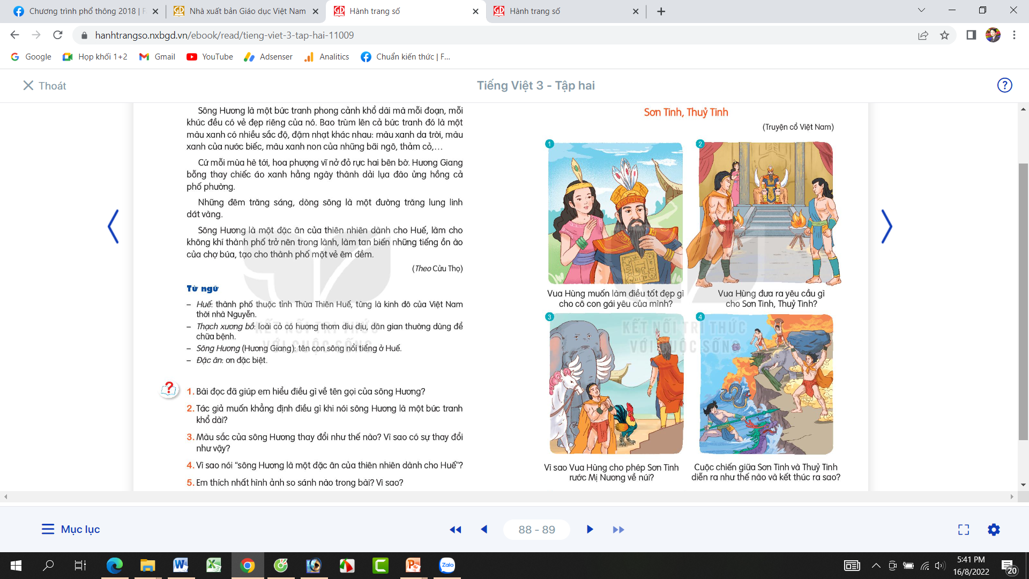
Thứ……ngày…..tháng…..năm…….
TIẾNG VIỆT
Bài 19: SÔNG HƯƠNG (T1,T2)
4. Nói và nghe.
SƠN TINH THUỶ TINH
1. Đoán nội dung theo tranh

Slide 11

Thứ……ngày…..tháng…..năm…….
TIẾNG VIỆT
Bài 19: SÔNG HƯƠNG (T1,T2)
2. Nghe kể

Slide 12
Thứ……ngày…..tháng…..năm…….
TIẾNG VIỆT
Bài 19: SÔNG HƯƠNG (T1,T2)
4. Nói và nghe.
SƠN TINH THUỶ TINH
2. Kể lại từng đoạn của câu chuyện theo tranh

Slide 13

XIN CHÂN THÀNH CẢM ƠN
QUÝ THẦY CÔ GIÁO VÀ CÁC EM
Notes:
13

